Slide 1
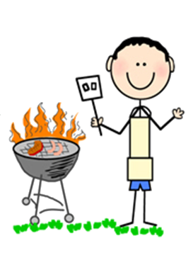
Para el mejor papá del mundo
Feliz día Papá
Invitación estilo 1
Feliz día de Padre !
Sos el mejor papá !
Invitación estilo 2
Invitación estilo 3

Slide 2
Cartón para Bolsas de Dulces y golosinas
Feliz día Papá !
Feliz día Papá !
Feliz día Papá !
Feliz día Papá !
Tarjetita para cada Invitado
Adorno para pegar en vasos y artículos

Slide 3
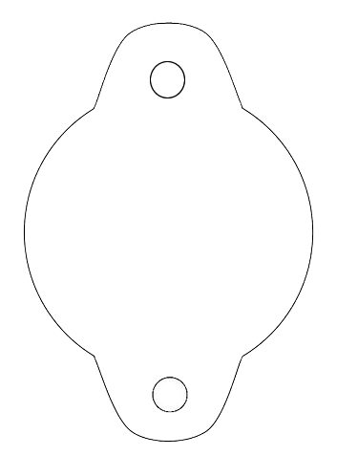
Feliz día Papá !
Feliz día Papá !

Slide 4
Feliz día Papá !
Feliz día Papá !

Slide 5
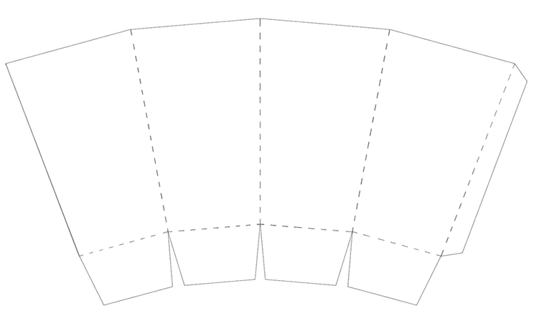
Te queremos mucho !
Sos el mejor !
Feliz día Papá !

Slide 6
Feliz día Papá !

Slide 7
Feliz día Papá !
Te queremos mucno !
Etiqueta Gaseosa
Plantilla Para Wrappers
Feliz día Papá !
Te queremos mucno !

Slide 8
Plantilla Para Wrappers Modelo 2
Feliz día Papá !
Te queremos mucno !
Plantillas Para toppers-Ponlo en un Palillo y decora tu Cupcakes
Feliz día Papá !

Slide 9
Feliz día Papá !
Sos el mejor !

Slide 10
